Slide 1
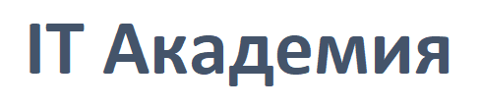

Slide 2
CoinClassifier
Выполнил: студент 1 курса Бердников А. Д.
Руководитель: ассистент кафедры ПОАИС Бородина М. Е.

Slide 3

Проблема
Отсутствие адаптивности и обновляемости в существующих решениях

Slide 4
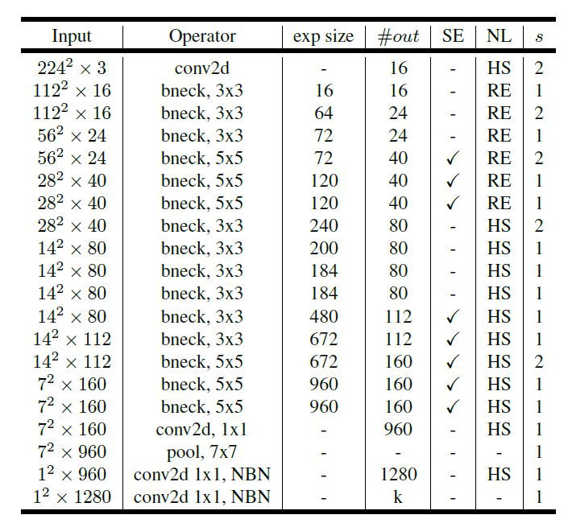
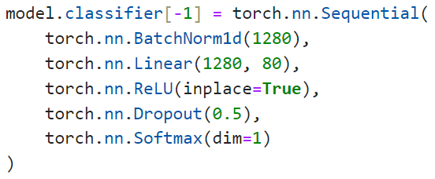
Предлагаемое решение (MobileNetV3-Large)

Slide 5


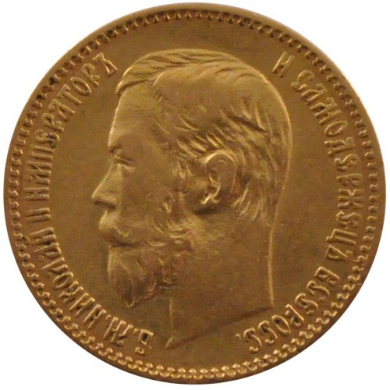
Датасет
Классификация монет Российской Империи (1721-1917гг.)
Сохранены классы, в которых от 50 фотографий (итого 80 классов)

Slide 6
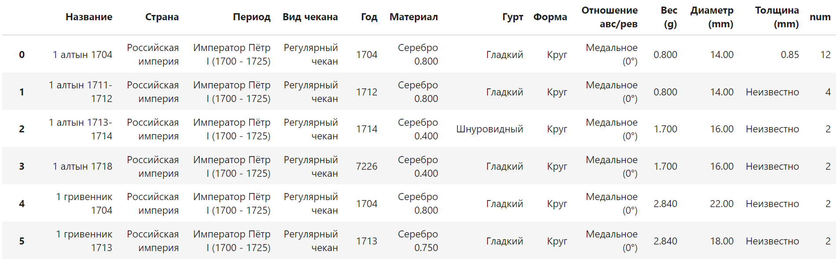
Датасет (дополнительная информация)

Slide 7
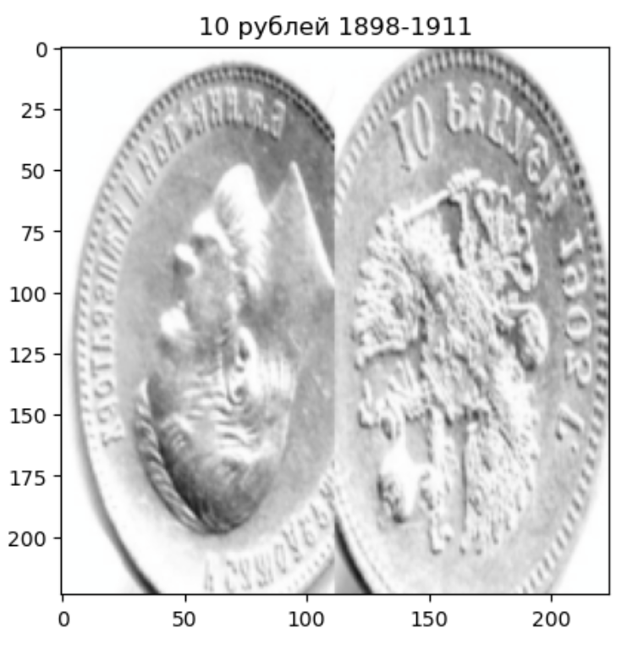
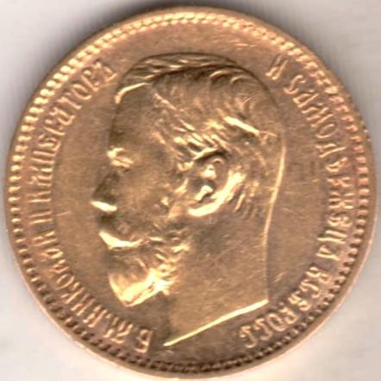
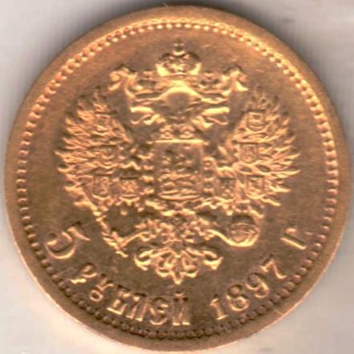
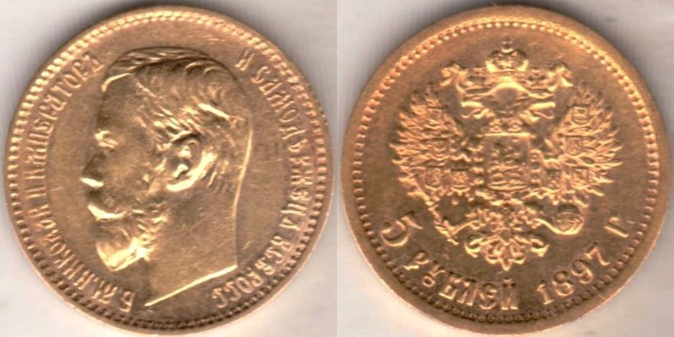
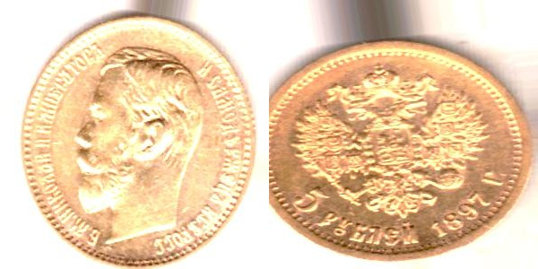
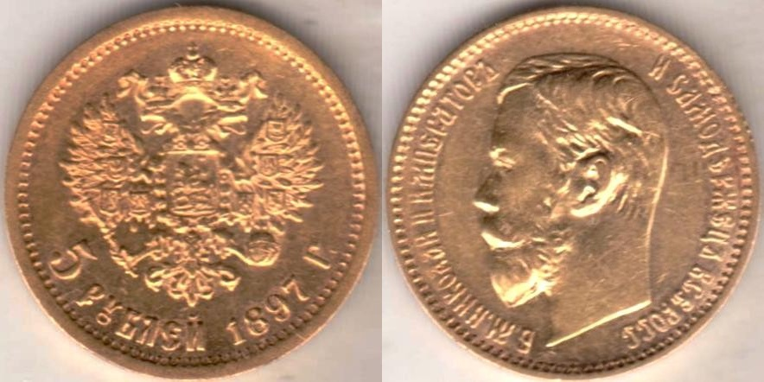
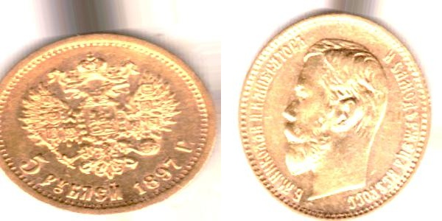
Предобработка данных

Slide 8
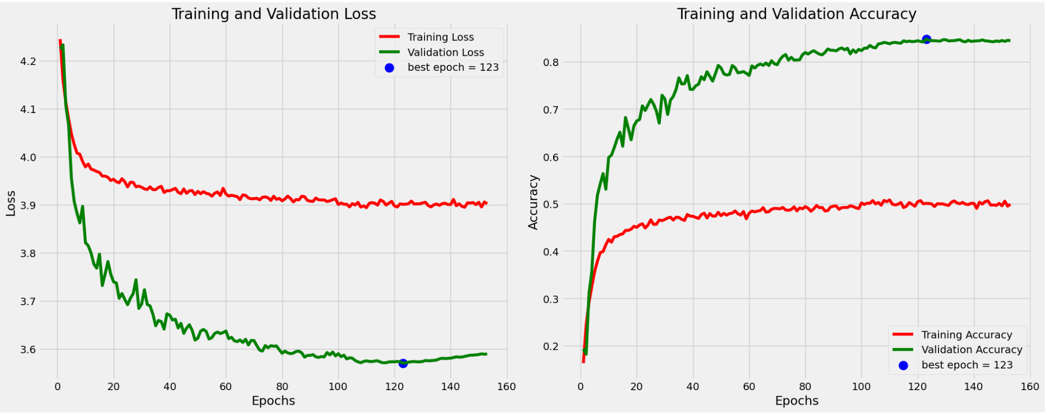
Результаты обучения

Slide 9
Результаты обучения
Accuracy: 0.9049
Precision: 0.9018
Recall: 0.8939
F1_score: 0.8908

Slide 10
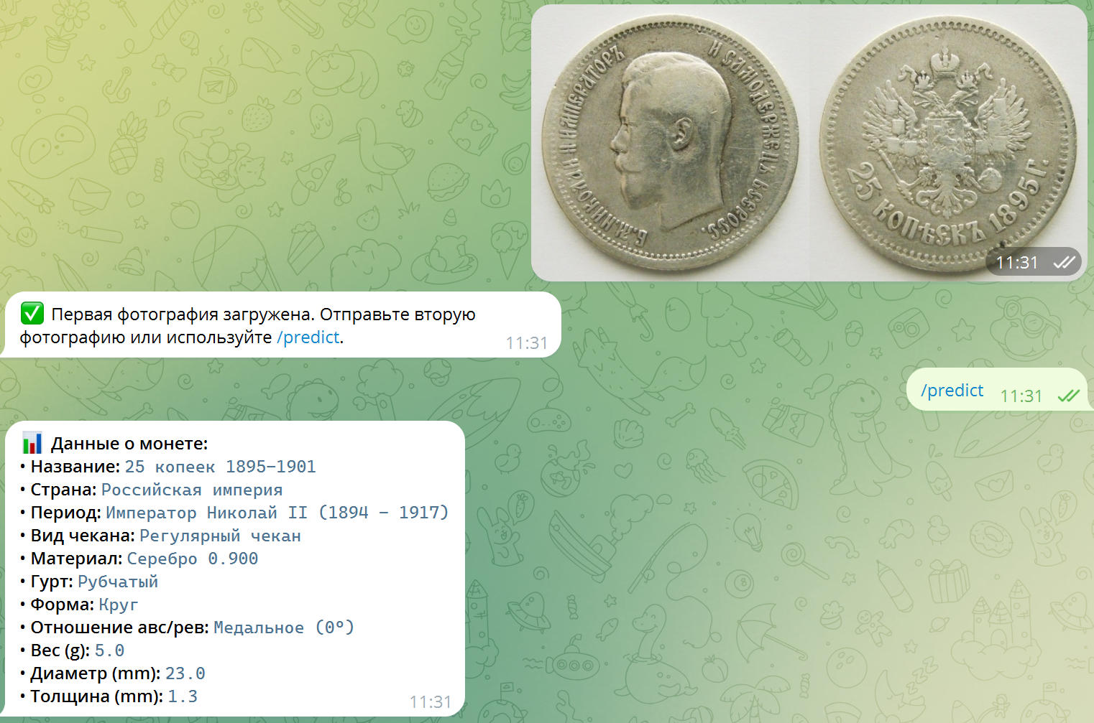
Интерфейс

Slide 11
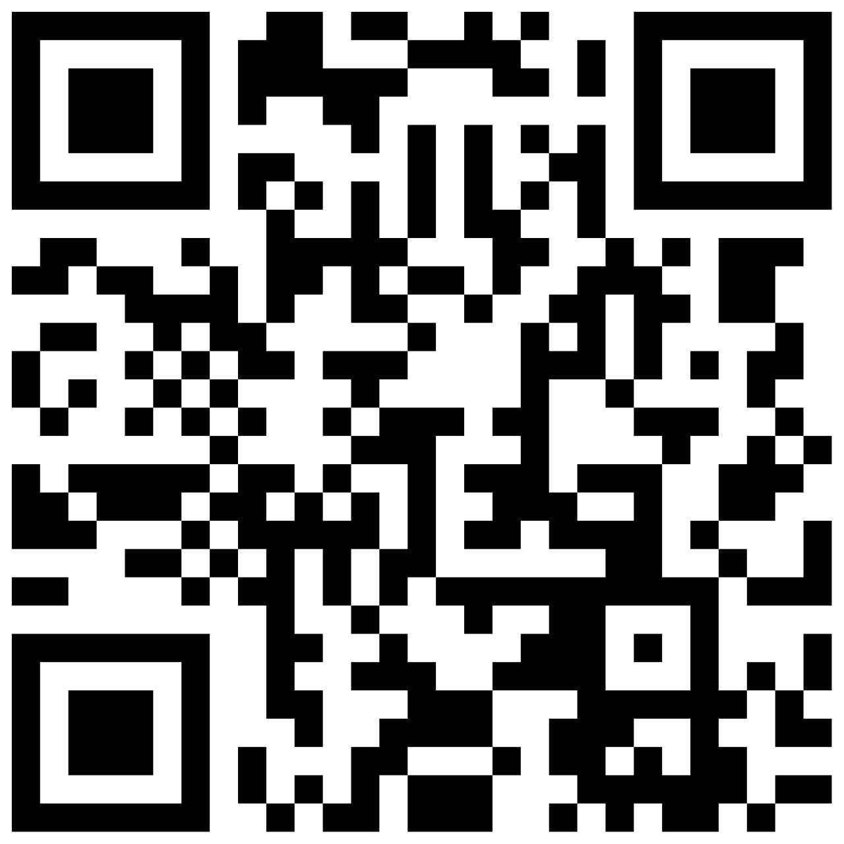

Slide 12

Интерфейс

Slide 13


